Slide 1
Autodeterminación informativa como DDHH autónomo

Slide 2

Hola :)
Soy Pablo Viollier
Me pueden encontrar en @pabloviollier o en pablo@derechosdigitales.org

Slide 3
bit.ly/forointernacionalddhh

Slide 4
Derechos humanos de
cuarta generación
Se discute su naturaleza
  Derechos relativos a las próximas generaciones.
  Derecho a la comunicación.
  Derecho al conocimiento colectivo.
  Vinculados a nuevas tecnologías.

Slide 5
Privacidad
📚
Origen histórico

Slide 6
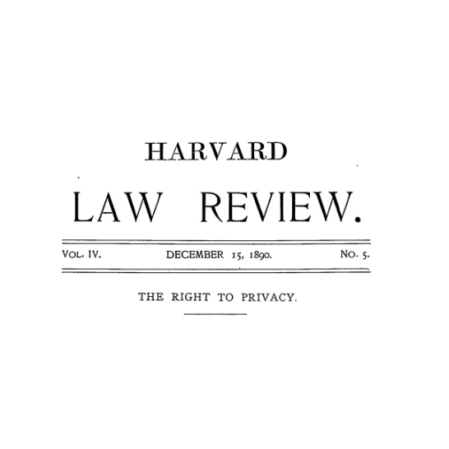
Origen histórico
“The Right to Privacy” (1890), publicado en Harvard Law Review. (Samuel Warren y Louis Brandeis)
Sugiere la existencia de una “derecho a ser dejado solo” (right to be left alone).
Este derecho sería inferido del derecho a la vida y la propiedad en el common law.

Slide 7
“Las instantáneas fotográficas y las empresas periodísticas han invadido los sagrados recintos de la vida privada y hogareña; y los numerosos ingenios mecánicos amenazan con hacer realidad la profecía que reza: ‘lo que se susurre en la intimidad será proclamado a los cuatro vientos’”.
Warren y Brandeis, 1890

Slide 8
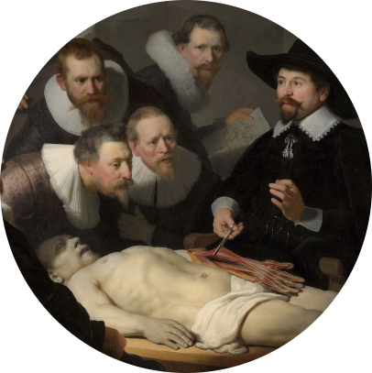
Evolución del derecho
Privacidad negativa | Exclusión
Privacidad positiva | Autodeterminación

Slide 9

Forma de infracción
El derecho puede afectarse o restringirse de forma indirecta.
Es necesario tener en consideración un factor subjetivo.
Genera un “efecto inhibitorio”.
También existe en otros ámbitos (libertad de expresión, políticas públicas, etc).

Slide 10

Caso Wikipedia
Contexto: revelaciones del programa NSA/PRISM en junio 2013.
Se generó una disminución del 20% en el tráfico de artículos relacionados con terrorismo, como “al-Qaeda,” “carro bomba” o “Taliban".
Fuente: Jon Penney (2016) Chilling Effects: Online Surveillance and Wikipedia Use

Slide 11
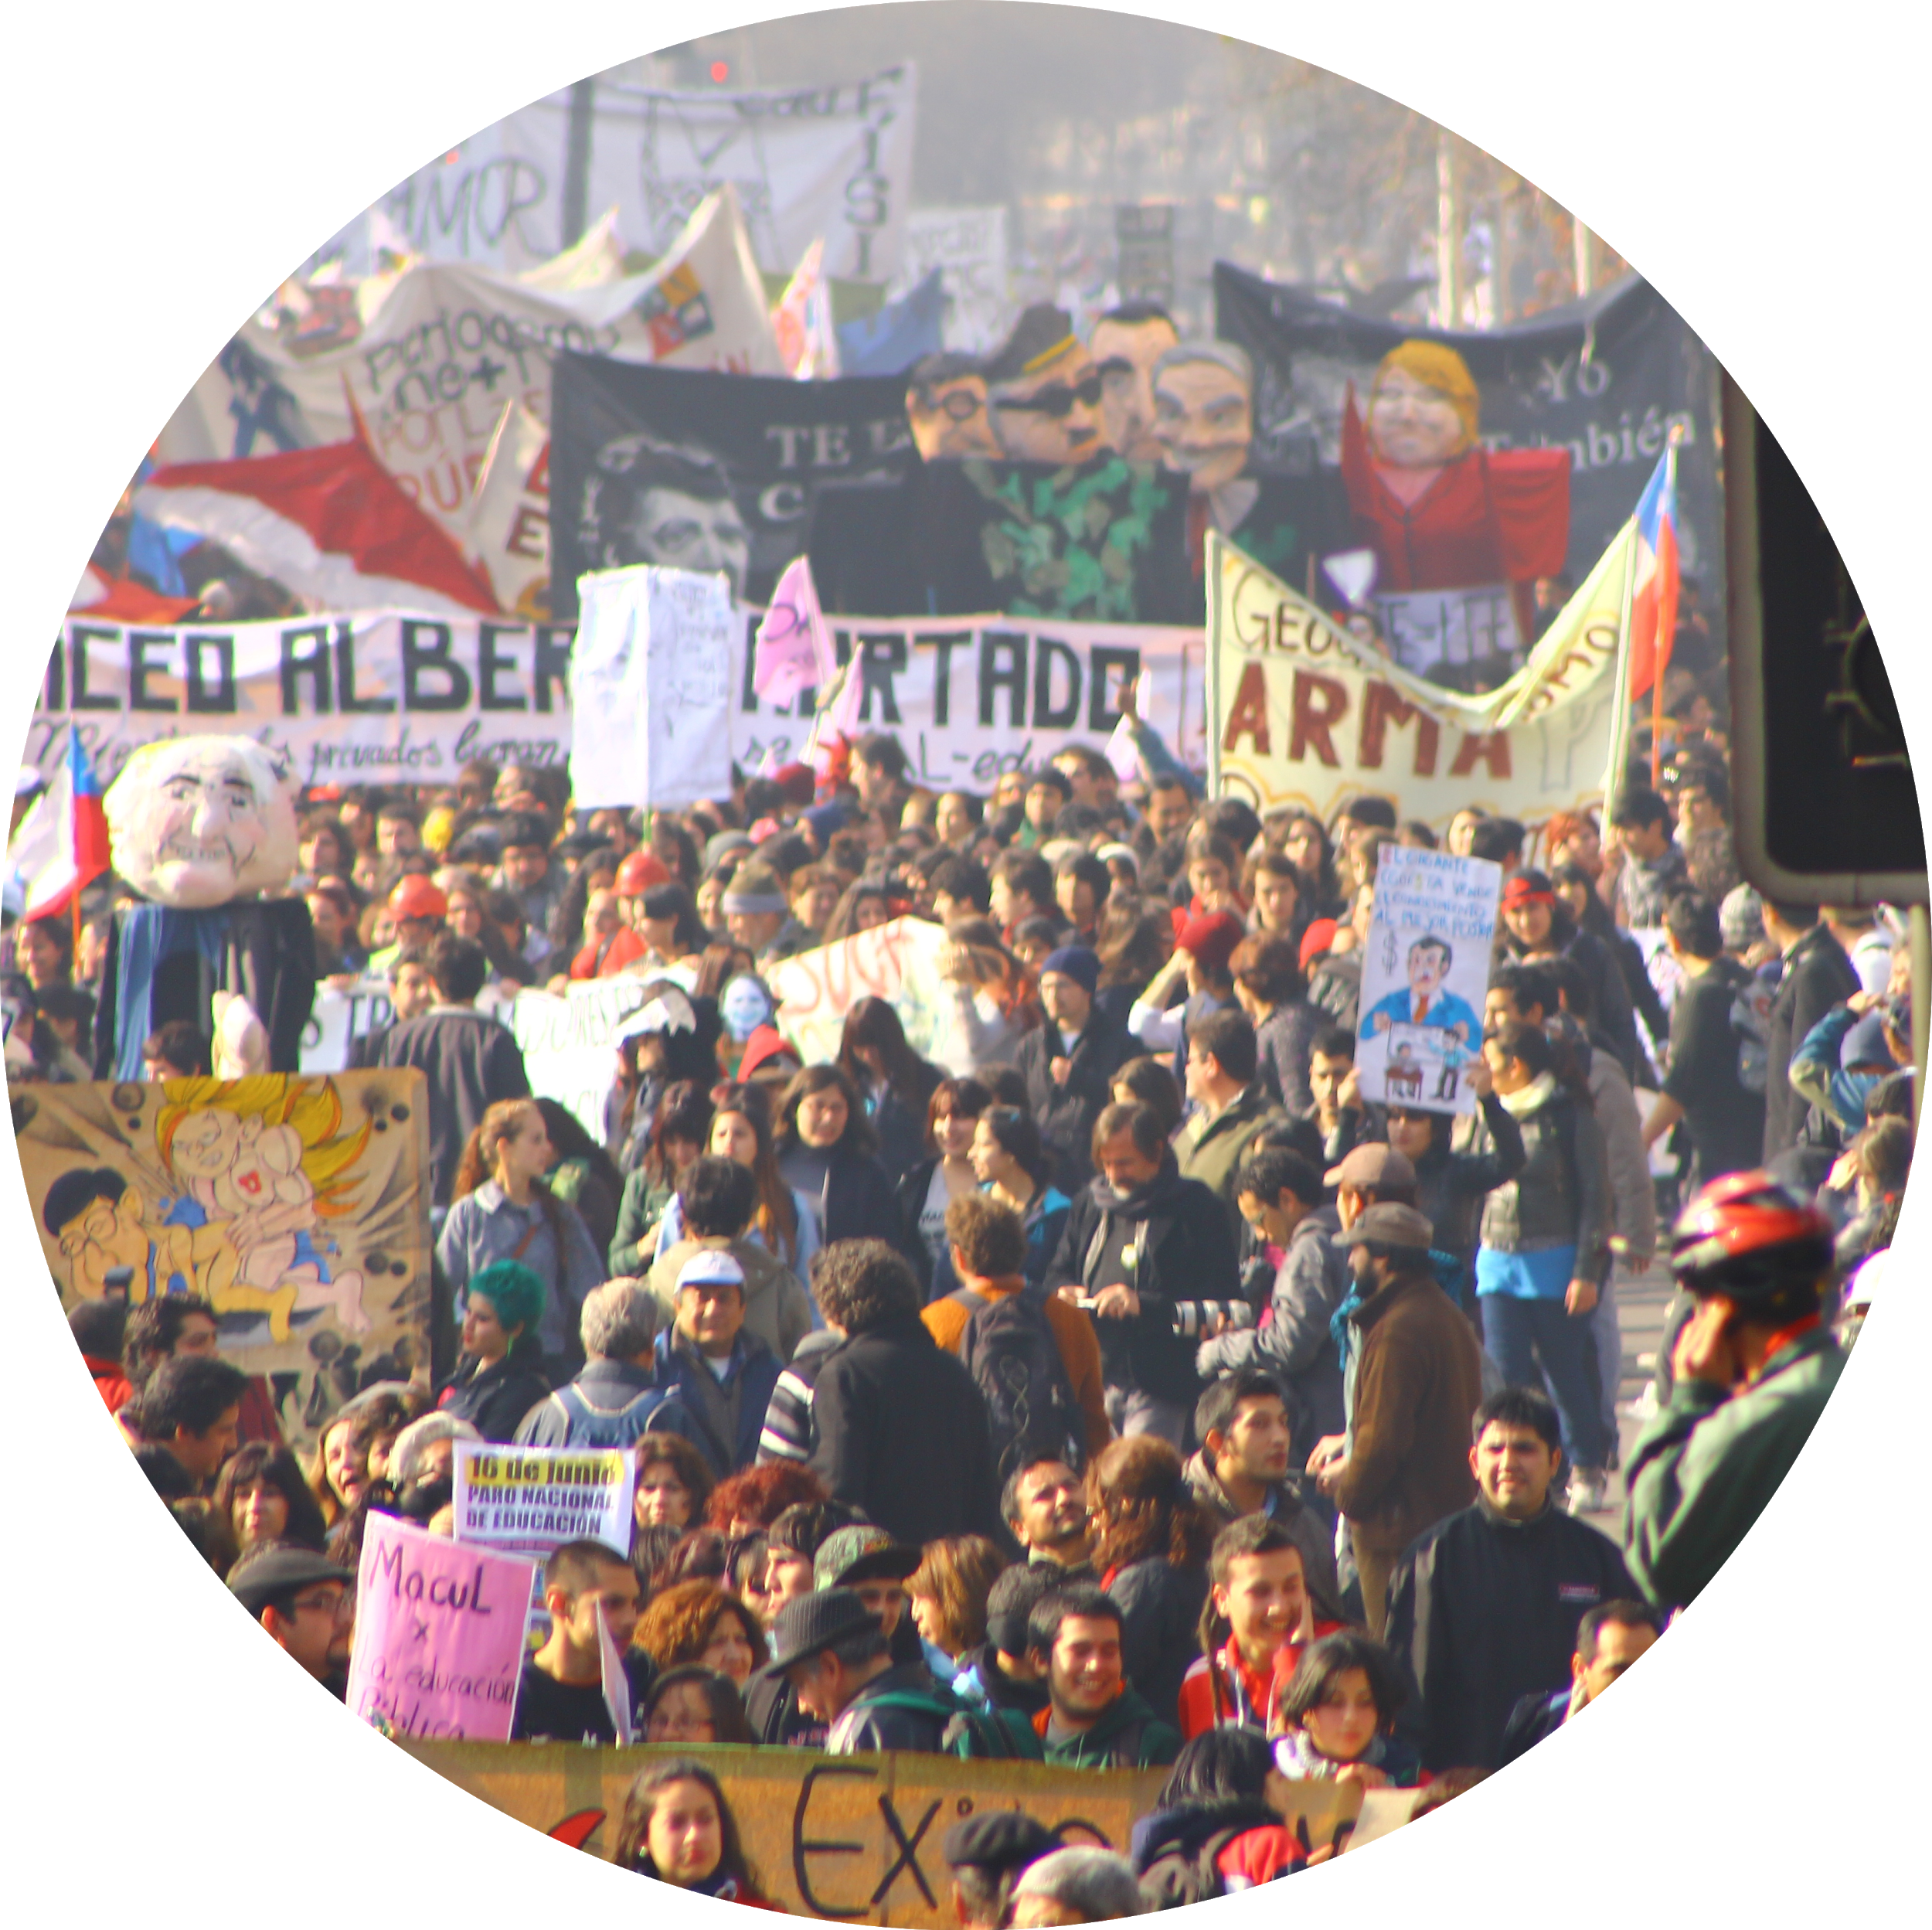
2. Derecho llave
Condición necesaria para el ejercicio de otros derechos.
Su afectación también inhibe otros derechos.
Consecuencias a nivel de discusión pública, vida privada y esfera íntima.

Slide 12
Autodeterminación informativa
📚
Un derecho fundamental autónomo

Slide 13

Autodeterminación informativa
Facultad de toda persona para ejercer control sobre la información personal que le concierne
Es un ejercicio de la libertad.
No necesariamente se vincula a la privacidad i.e. se puede ejercer control sobre datos que son públicos.

Slide 14

Importancia
Permite a los personas controlar su identidad y ejercer los atributos de su personalidad.
Es una herramienta para defenderse del perfilamiento en línea.
Entrega a las personas el control, estableciendo límites claros de qué datos se pueden procesar y bajo qué condiciones.

Slide 15
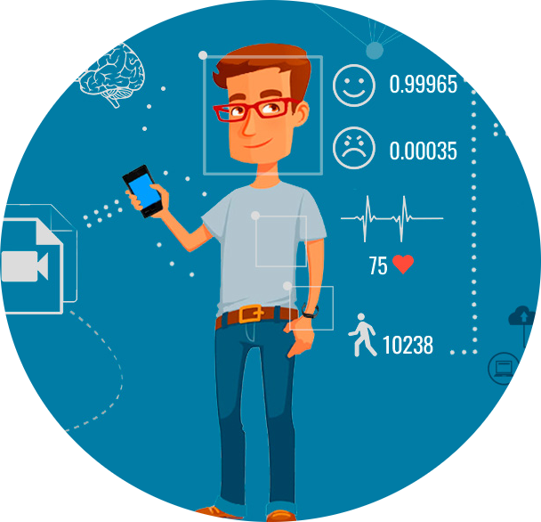
El vínculo con mis datos
Data ownership (propiedad)
Vínculo de titularidad
  Autodeterminación informativa
¿Qué pasa con los datos inferidos?

Slide 16

¿Cuáles son mis derechos?
Acceso
Rectificación
Cancelación
Oposición
Portabilidad (todavía no está vigente)

Slide 17

Gracias!
Preguntas?
Me pueden encontrar en @pabloviollier o en pablo@derechosdigitales.org

